Slide 1
День российской печати (13 января)

Slide 2
Детские журналы

Slide 3
Памятник Ивану Фёдорову (Москва)
Иван Фёдоров – первый русский печатник

Slide 4
Российская газета «Ведомости»
Самый первый номер российской газеты «Ведомости вышел по указу Петра I в 1703 году

Slide 5
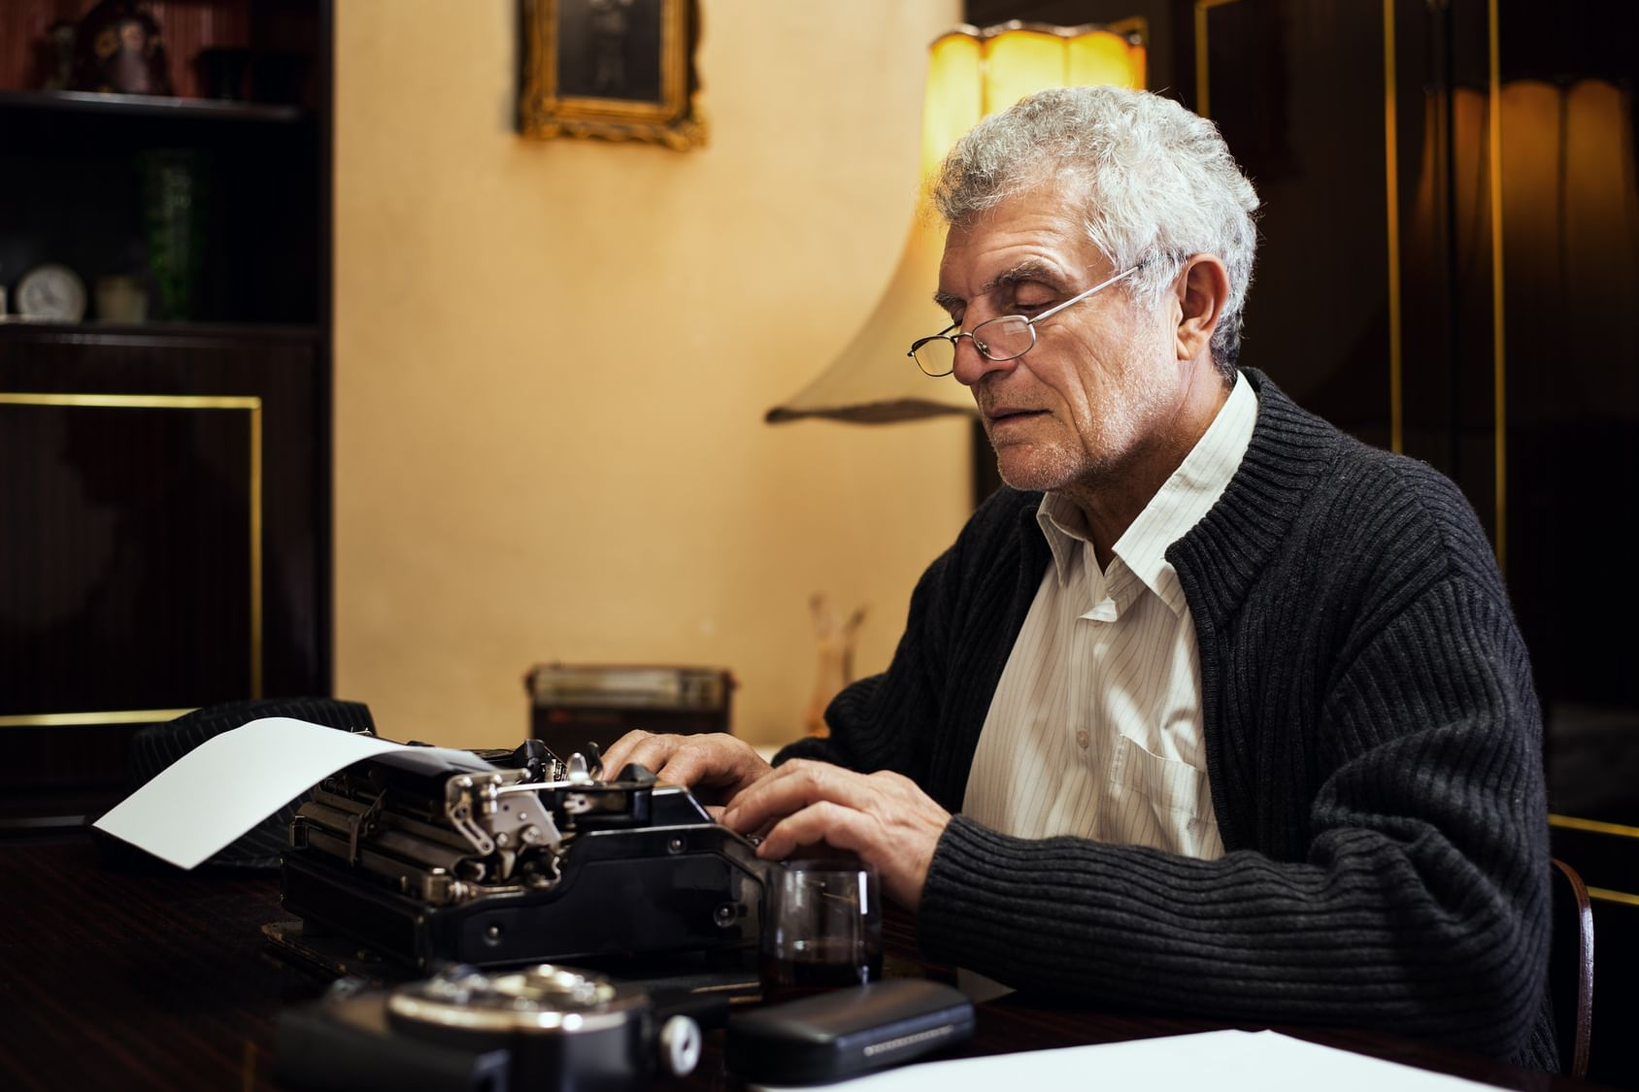
Писатели и журналисты

Slide 6
Наборщик

Slide 7
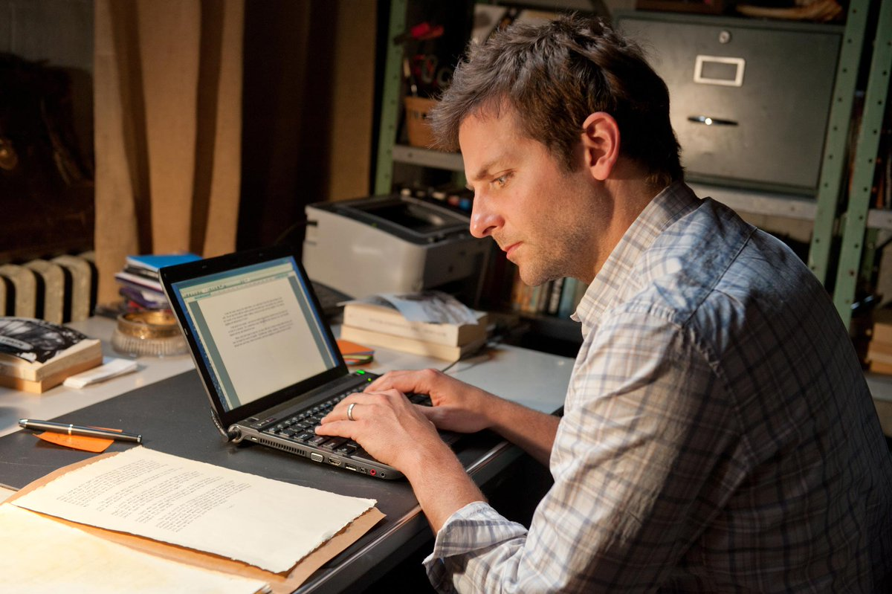
Редактор

Slide 8
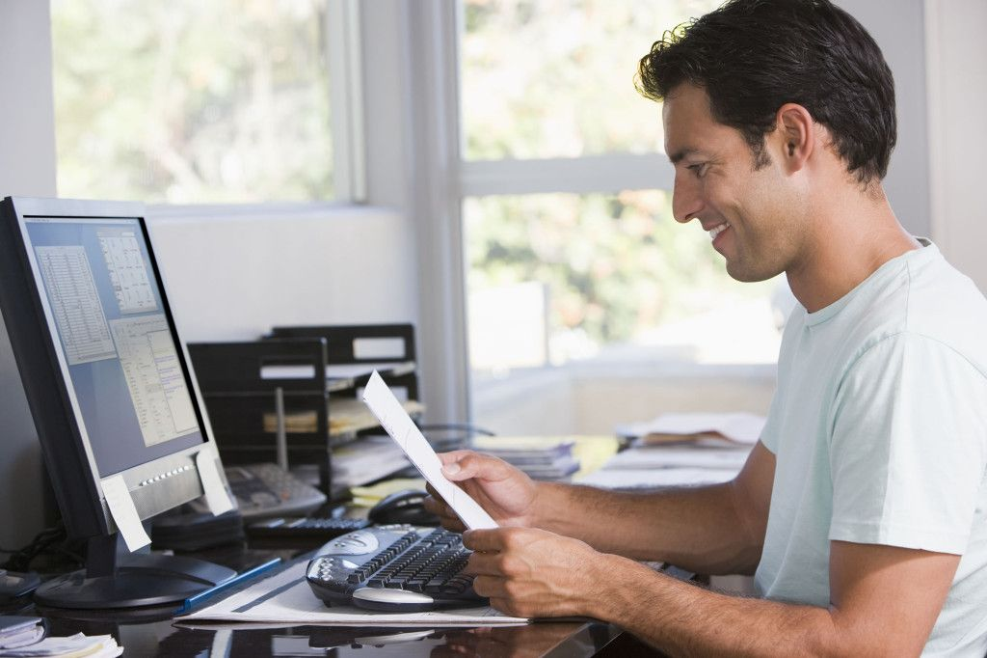
Корректор

Slide 9
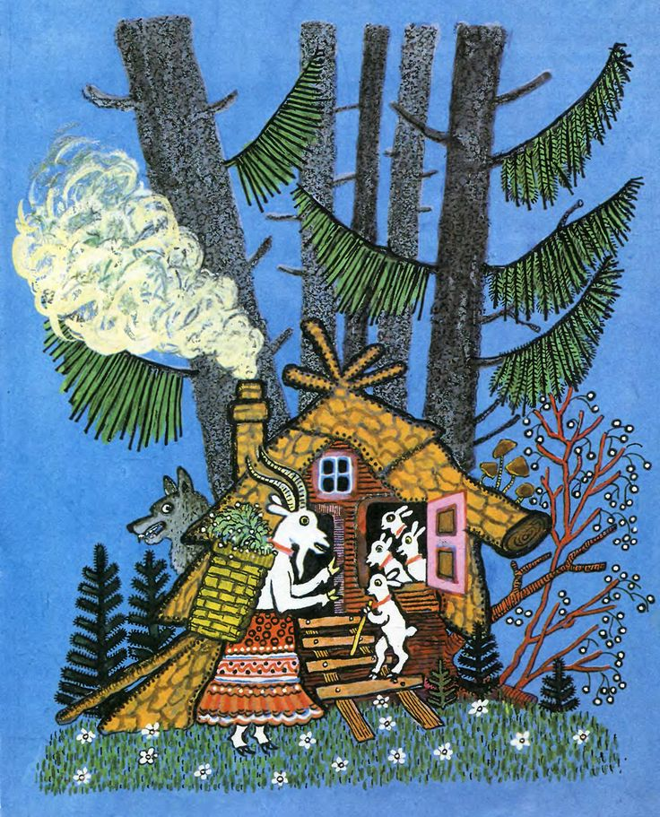
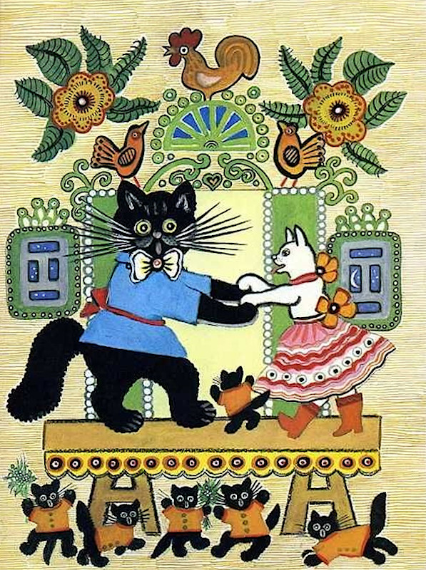
Рисунки Ю. Васнецова

Slide 10
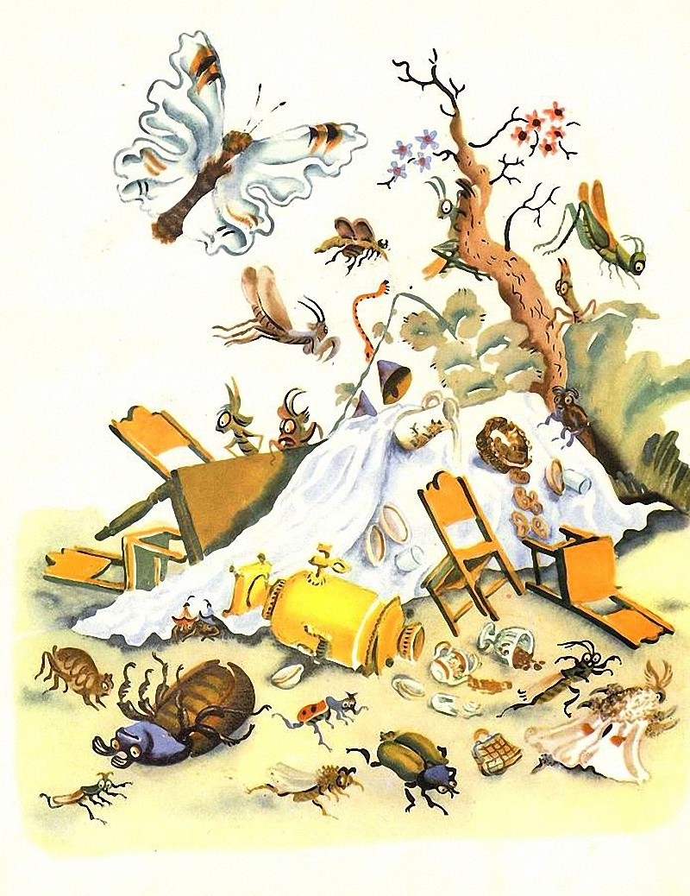
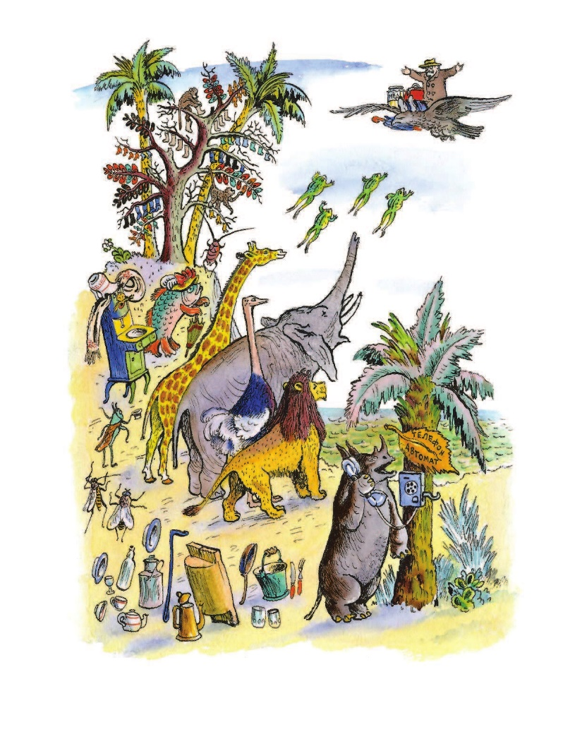
Рисунки В. Конашевича

Slide 11
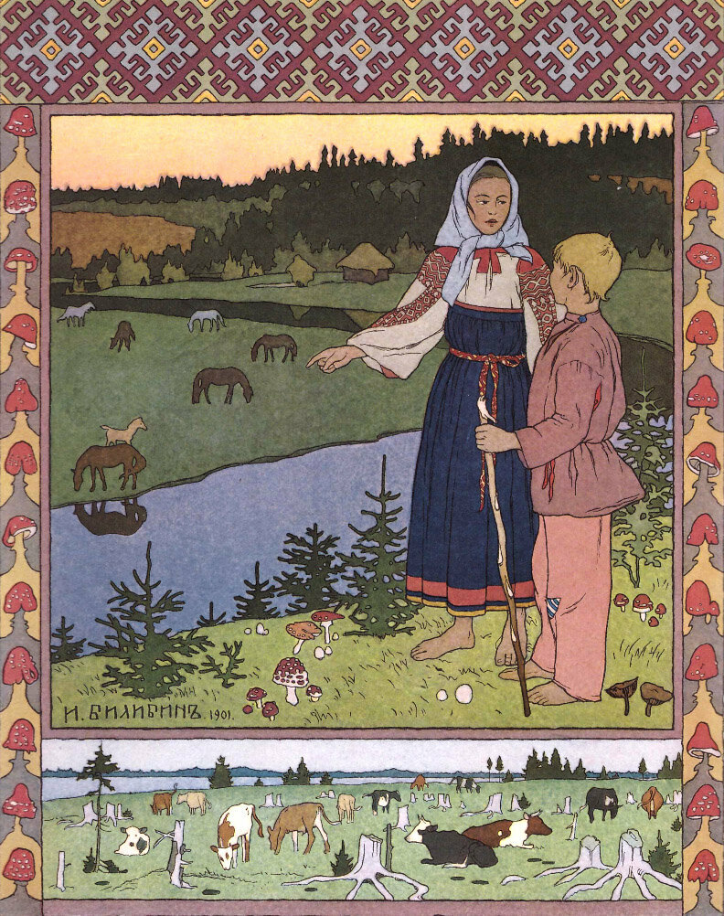
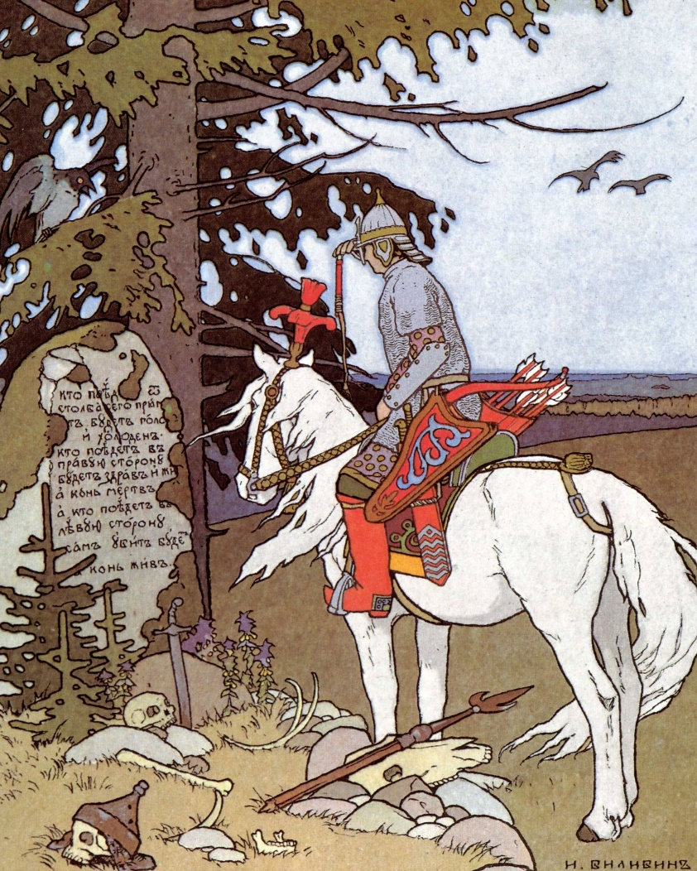
Рисунки И. Билибина

Slide 12
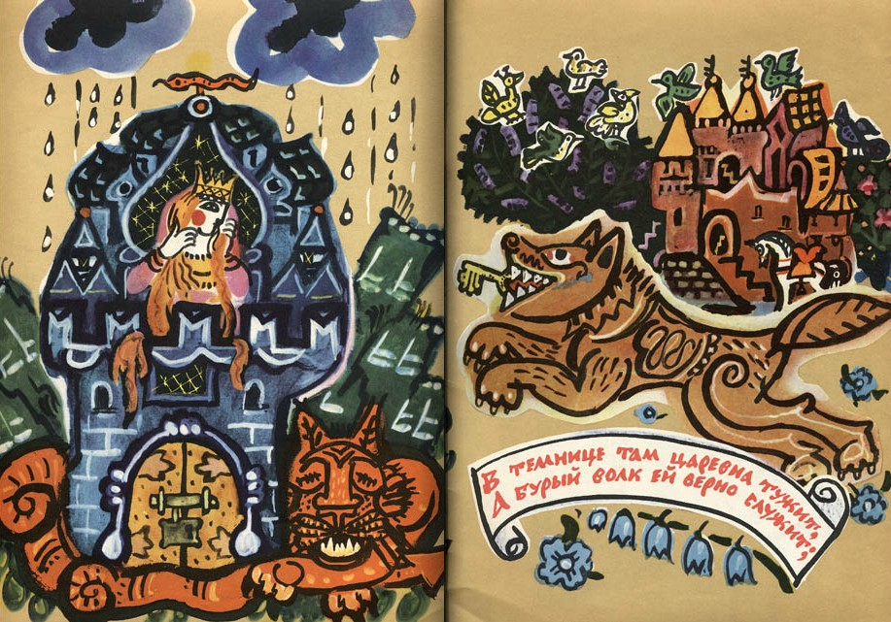
Рисунки Т. Мавриной

Slide 13
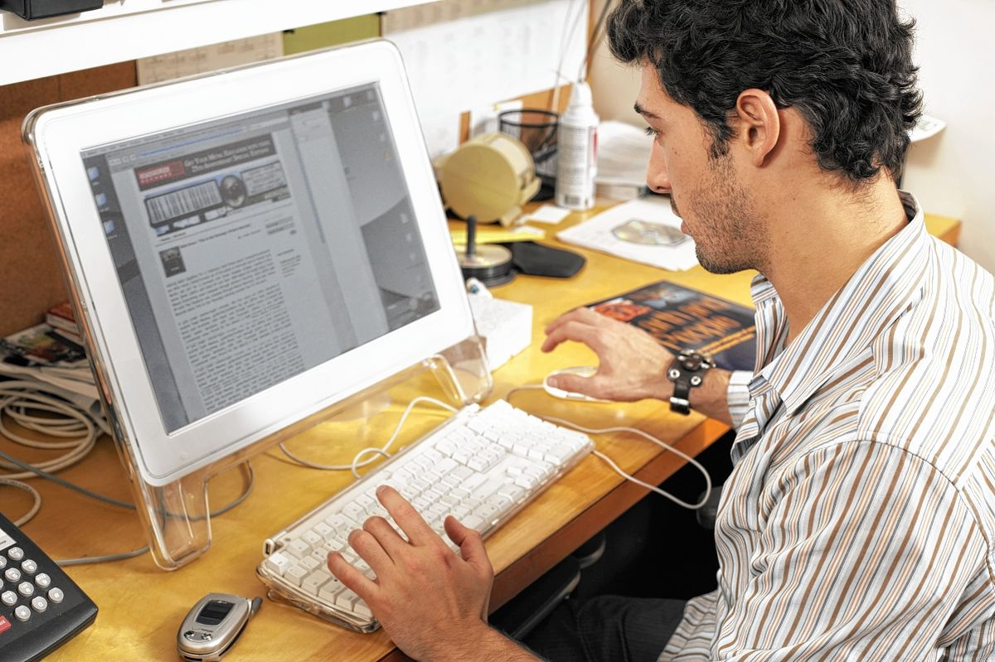
Верстальщик

Slide 14
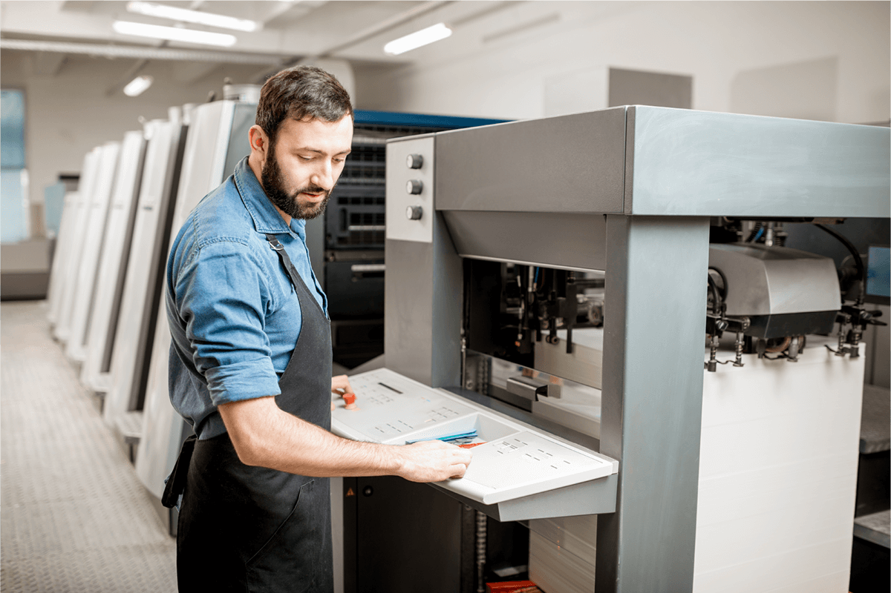
Печатник

Slide 15
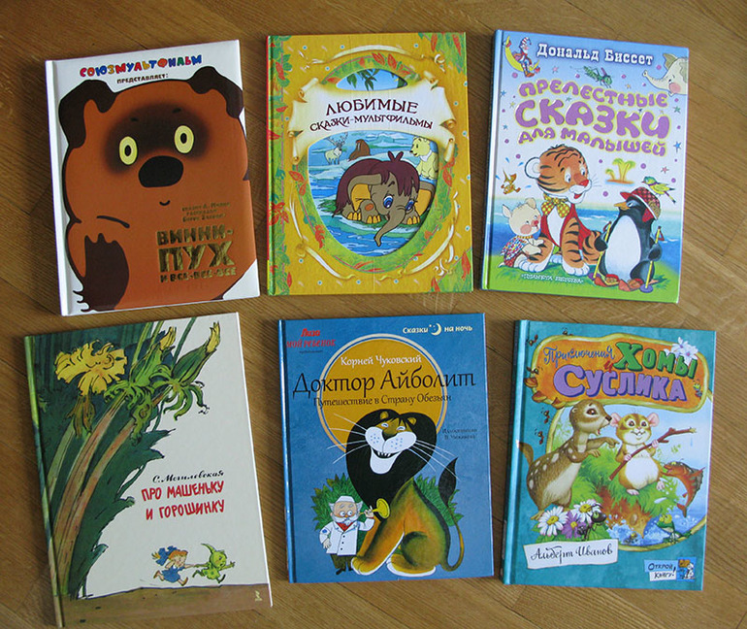
А кто пишет книги, ребята?
Назовите вашего любимого писателя ,произведение

